Slide 1

CAPACITAÇÃO – EQUIPES DE ENSINO
Departamento de Educação a Distância/PROEN
Breves-PA, maio 2018

Slide 2
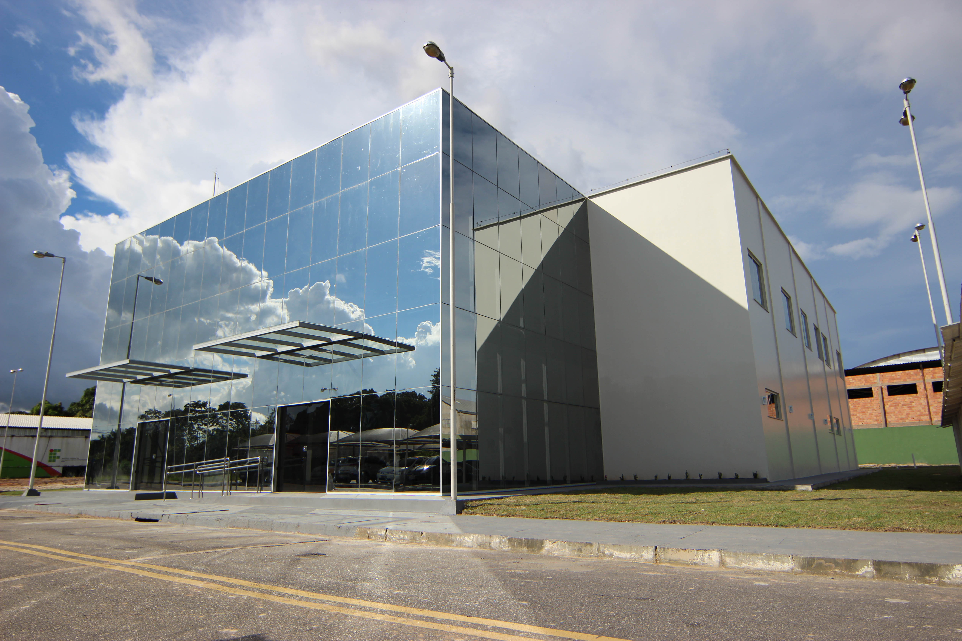
Novas instalações (Av. João Paulo II)

Slide 3
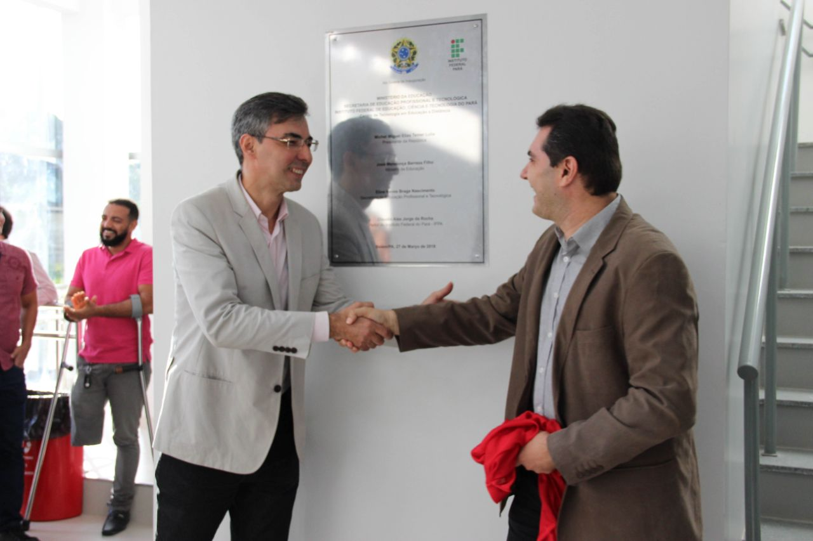
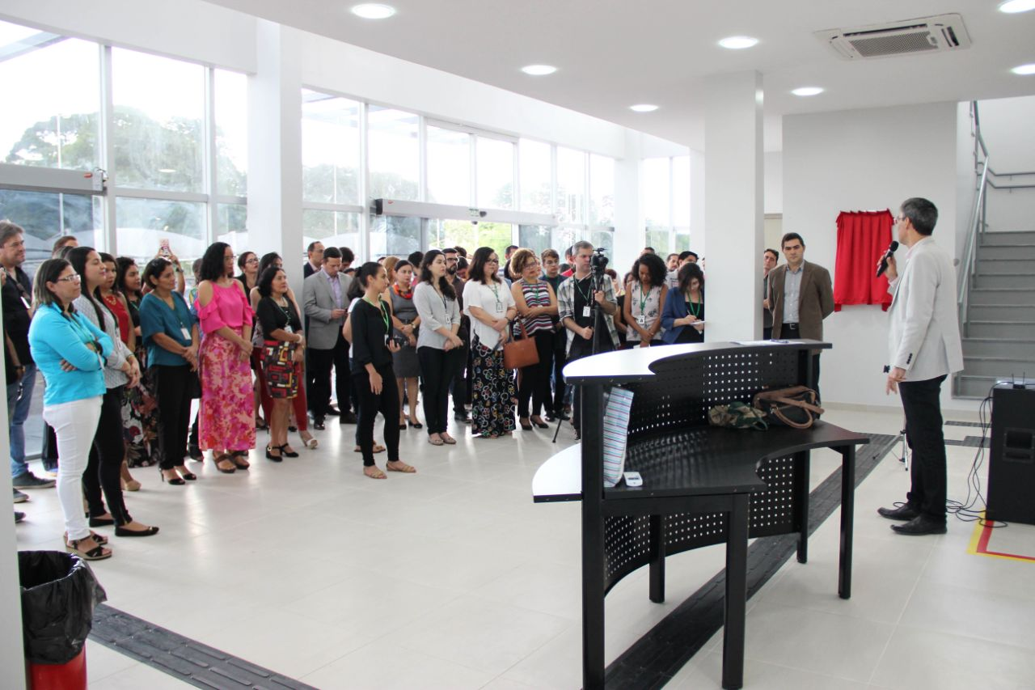
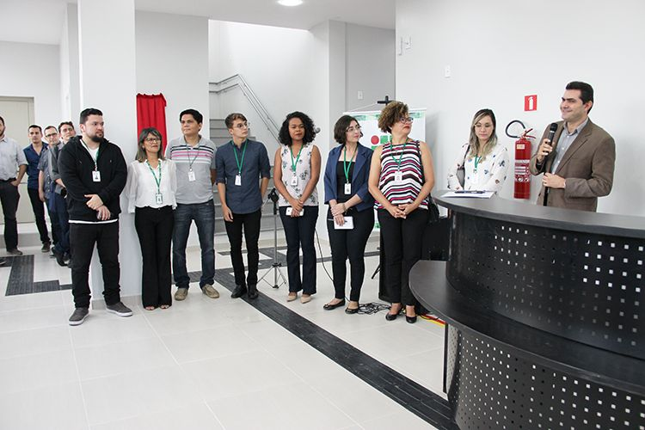
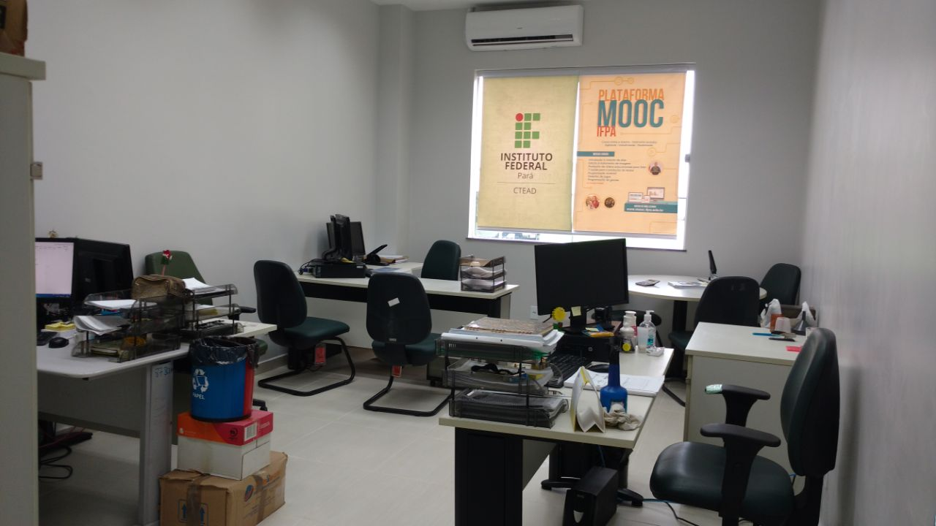
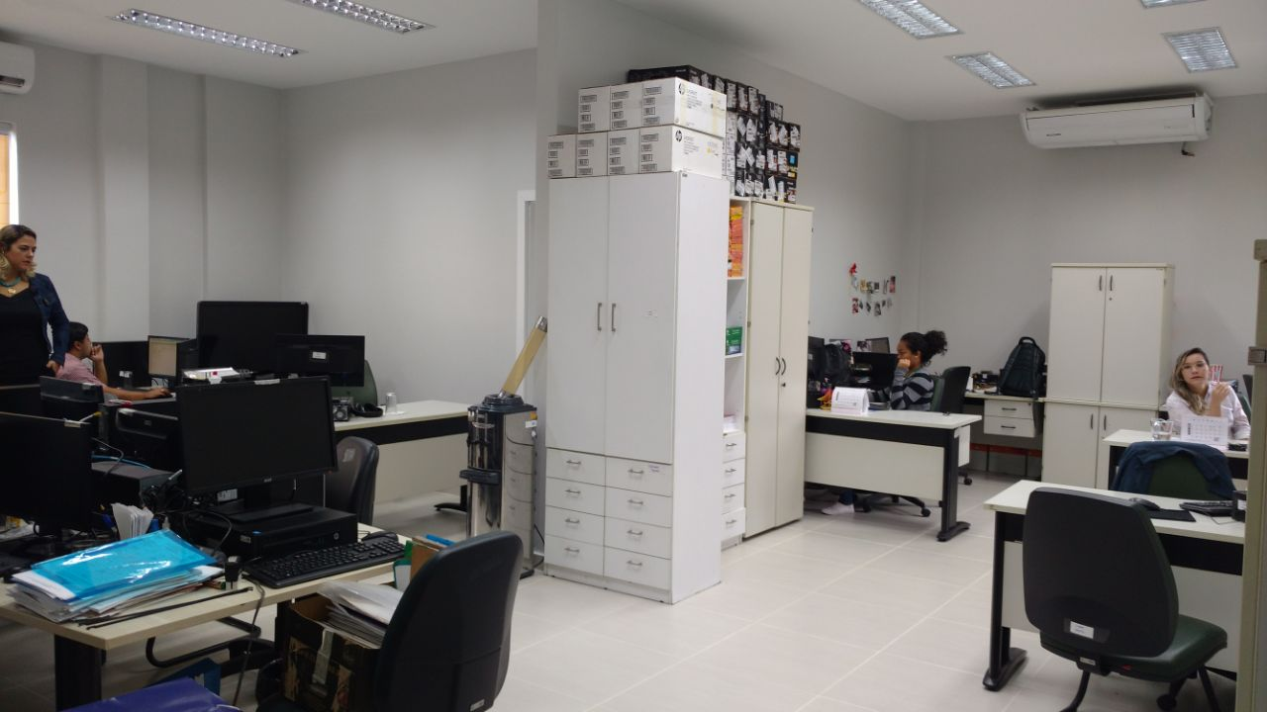
Novas instalações (Av. João Paulo II)
Chefe do Departamento
Pedagoga (PROEN)
Jornalista
Programador visual
Diagramadora
Revisora de texto
Analista de TI
Técnico em audiovisual
Técnica em arquivo
+ de 30 Bolsistas
Rede e-Tec Brasil

Slide 4
CTEAD - Objetivos
Estabelecer políticas, diretrizes e metodologias para oferta, execução e avaliação de componentes curriculares e cursos na modalidade a distância;
Dar suporte aos campi para oferta, execução e avaliação de componentes curriculares e cursos na modalidade a distância;
Formar e capacitar profissionais para atuação na modalidade a distância;
Realizar pesquisas sobre a utilização de tecnologias de informação e comunicação no processo ensino-aprendizagem tanto na modalidade a distância quanto na presencial.

Slide 5
PDI 2019 - 2023
OBJETIVO 3: Institucionalizar e expandir a EAD no âmbito do IFPA
Indicador | Fórmula de Cálculo | Unidade de Medida | Meta |  |  |  |  | Unidade Responsável | Unidades Parceiras
 |  |  | 2019 | 2020 | 2021 | 2022 | 2023
Número de campi criados e avaliados como polos de apoio presencial | * cumulativa | Unidade | 5 | 10 | 15 | 18 | 18 | CTEAD | Todos os campi
Número de cursos a distância produzidos | * cumulativa | Unidade | 2 | 3 | 4 | 5 | 7 | CTEAD | PROEN; PROEX; PROPPG; Todos os campi
Número de profissionais capacitados para atuação em EaD |  | Unidade | 40 | 40 | 40 | 40 | 40 | CTEAD
Percentual de estudantes matriculados em cursos à distância | (Quantidade de estudantes matriculados em cursos à distância/Total de estudantes matriculados)*100 | Percentual | 3% | 5% | 7% | 9% | 10% | CTEAD | Todos os campi

Slide 6
Capacidade de produção de disciplinas
Ano | Curso | Quantidade de cursos a serem ofertados |  | Período para produção | Disciplinas a serem produzidas
 |  | Antes | Depois |  | Antes | Depois
2019 | FIC | 3 | 2 | 2018/2 | 4 | 4
 |  |  |  | 2019/1 | 8 | 4
 | Técnico | 1 | 0 | 2018/2 | 6 | 0
 |  |  |  | 2019/1 | 6 | 0
 | Graduação | 0 | 0 | 2018/2 | 0 | 0
 |  |  |  | 2019/1 | 0 | 0
 | Pós | 3 | 0 | 2018/2 | 18 | 0
 |  |  |  | 2019/1 | 18 | 0
TOTAL |  | 5 | 2 | 2018/2 | 28 | 4
 |  |  |  | 2019/1 | 32 | 4

Slide 7
Cursos/disciplinas produzidos/ofertados por ano
Ano | Cursos | Disciplinas Semestre 1 | Disciplinas Semestre 2
2018 | Apenas produção | - | 4
2019 | 2 FIC / 1 Técnico | 4 | 6
2020 | 2 FIC / 2 Técnico / 1 Pós-graduação | 6 | 6
2021 | 2 FIC / 1 Técnico / 2 Pós-graduação | 8 | 8
2022 | 2 FIC / 1 Técnico / 2 Pós-graduação / 1 Graduação | 8 | 10
2023 | 4 FIC / 1 Técnico / 2 Pós-graduação / 1 Graduação | 10 | 6

Slide 8
Resolução para oferta de cursos a distância
Educação a distância
Não deve ser considerada uma modalidade paralela,
mas uma alternativa INTEGRADA no contexto institucional.

Slide 9
Resolução para oferta de cursos a distância
Os cursos devem estar previstos no PDI/PDC.
Os cursos serão propostos pelo CTEAD e submetidos à aprovação no CODIR.
Termo de adesão para os campi interessados.
Constituição de comissão para elaboração do PPC e do material didático.
O PPC será elaborado de forma conjunta, mas cada campus terá o seu próprio PPC.
Os cursos serão executados pelos campi, com suas respectivas equipes.
Demanda direta dos campi: equipe própria para elaboração do curso.

